Slide 1


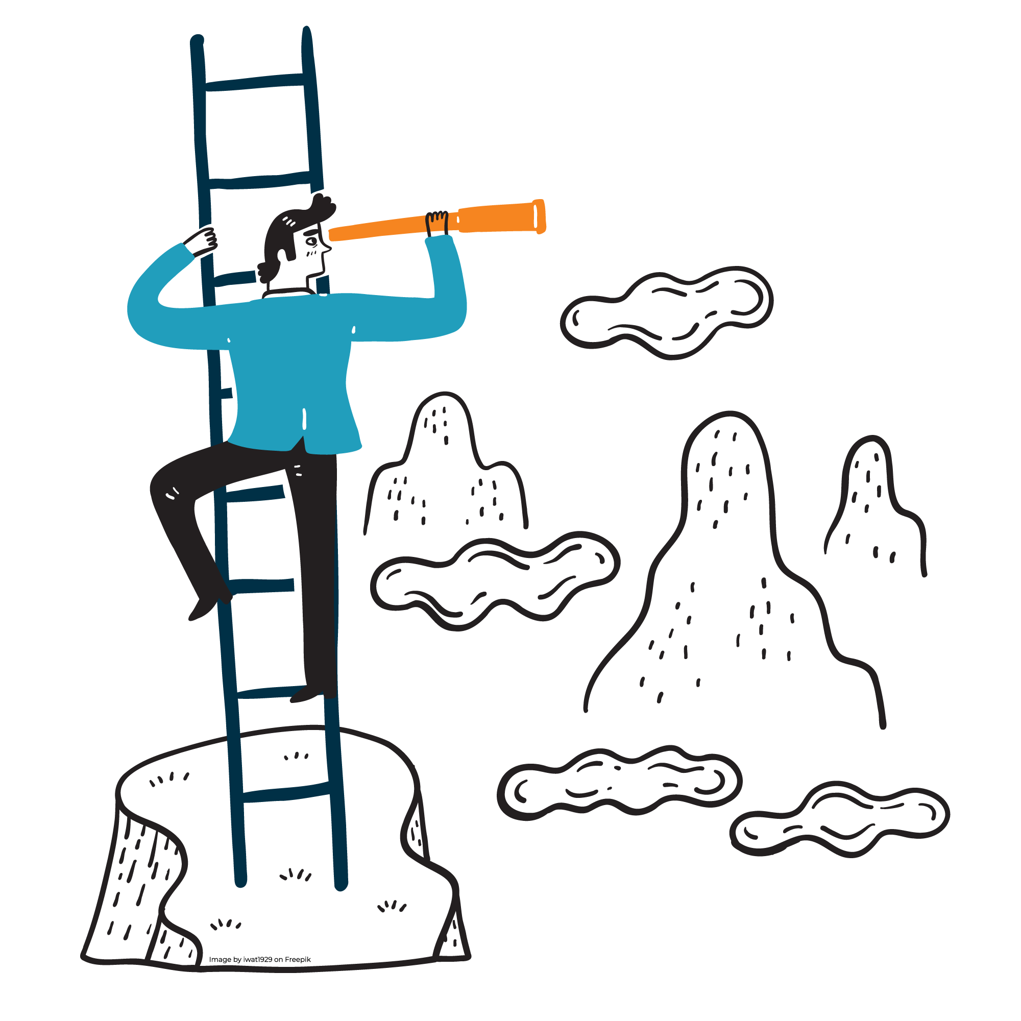

Työturvallisuus
TYÖTURVALLISUUS
Selkeitä ohjeita työntekijälle

Slide 2
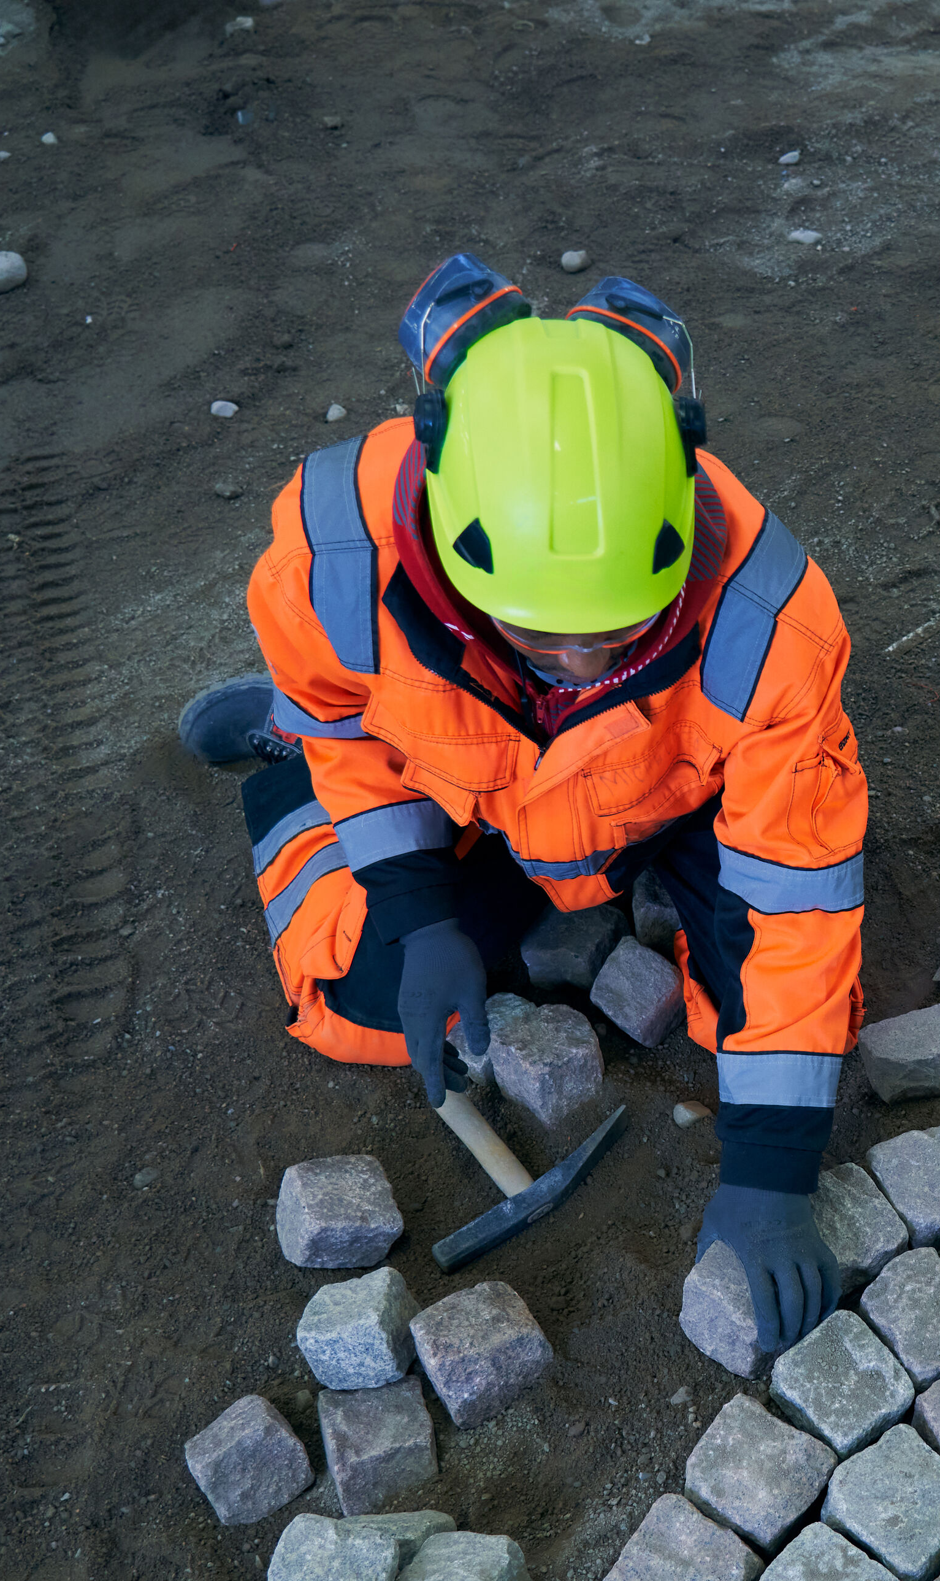

sisältö
SISÄLTÖ:
Johdanto
Työturvallisuus toimintatapana
Roolit ja vastuut
Työturvallisuuden pelisäännöt
Onko työ turvallista?
Suojavarustus
Suojavarustus erikoistöissä
Kuulosuojainten käyttö
Puhelimen käyttö
Työasennot ja ergonomia
Turvallinen nostotyö nostolaitteella
Yleiset turvallisuusohjeet
Päivittäinen palontorjunta
Koneiden vahinkokäynnistysten estäminen
Työpaikan kokoontumispaikka
Hätätilanteessa toimiminen,
Varoitusmerkit ja niiden merkitykset
Pelastussuunnitelma: nimetyt henkilöt
Muistiinpanot
Työturvallisuus = Työn ei saa aiheuttaa sairauksia eikä tapaturmia. Työnantajan täytyy huolehtia ja opettaa, miten työtä tehdään turvallisesti.
Pelisäännöt = Ohjeet, joita pitää noudattaa.

Slide 3
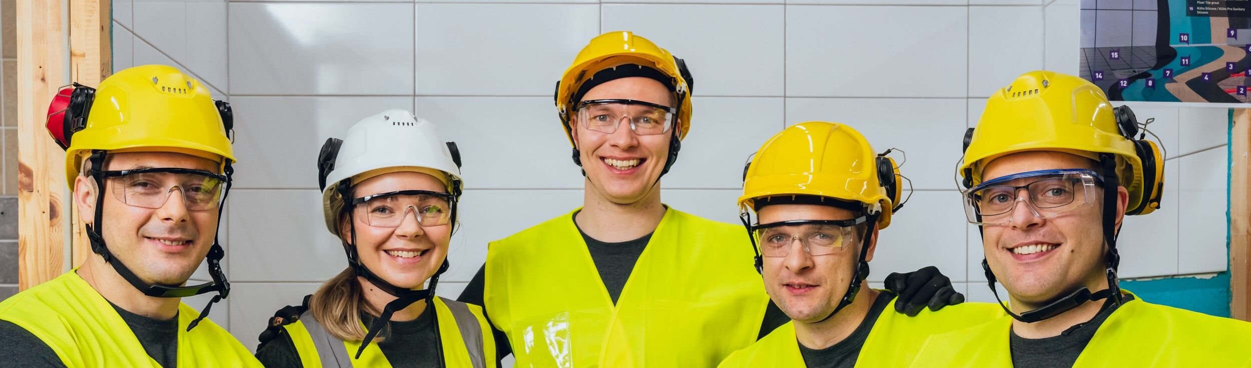
JOHDANTO:
Tämä opas on tarkoitettu kahdelle kohderyhmälle: työnantajille perehdytyksen tueksi ja työntekijöille työturvallisuusasioiden opiskeluun.
Oppaan tekstit on kirjoitettu selkeällä kielellä. Selkokieltä tarvitsee jo noin 800 000 suomalaista / Suomessa asuvaa. Siksi myös perehdytysmateriaalien täytyy olla selkeitä ja visuaalisia. Se palvelee kaikkia töihin ja työssä oppimaan tulevia. Kaikille ymmärrettävä kieli varmistaa, että myös työympäristö on turvallinen kaikille.
Työnantajalle:
Oppaan tekstit ja sisällöt ovat saatavissa myös muokattavana PowerPoint-pohjana osoitteessa https://osaamisenpaikka.fi/tyoturvaperehdytys/
Sitä saa vapaasti käyttää apuna yrityksen omaa perehdytysmateriaalia tehtäessä.
Työelämään tulevalle:
Sisältöjä ja sanastoa voi harjoitella lisää osoitteessa osaamisenpaikka.fi/tyoturvallisuus-2
Materiaali on tuotettu ESR+ -rahoittamana vuonna 2025.
Sanalaatikoissa on tärkeitä sanoja ja niiden selitykset selkeällä kielellä.

Slide 4
Työturvallisuus toimintatapana
Työturvallisuus toimintatapana
Tavoite on aina 100 % turvallisuus: työympäristössä ei tapahdu tapaturmia tai onnettomuuksia.
Työturvallisuusohjeet perustuvat lakiin. Laki sanoo, miten työpaikalla täytyy huolehtia turvallisuudesta.
Kaikissa työpaikoissa on lisäksi omat pelisäännöt, joita kaikkien täytyy noudattaa. Ne auttavat työntekijää huolehtimaan omasta ja muiden työturvallisuudesta.
Työturvallisuus täytyy huomioida työssä koko ajan.
Turvallisuus on kaikkien asia. Se ei ole vain esihenkilön vastuu.
Turvallisuutta seurataan ja dokumentoidaan erilaisilla mittareilla ja työkaluilla. Työnantajan täytyy varmistaa, että työpaikka on aina turvallinen.
Myös työsuojeluviranomaiset tarkistavat, onko työpaikka turvallinen. Jos he huomaavat, että työturvallisuus ei ole hyvä, työnantaja saa varoituksen. Pahimmassa tapauksessa tulee toimikielto ja rikosilmoitus. Jokaisen tehtävä on huolehtia, että asiat ovat aina kunnossa.
Toimintatapa = Tapa tehdä töitä, miten tehdään.
Työympäristö = Alue ja paikka, jossa teet työtä.
Perustua lakiin = Asia on tehty lain mukaan.
Vastuu = Velvollisuus eli asia, joka sinun täytyy tehdä.
Viranomainen = Valtion tai kunnan työntekijä, joka valvoo, että lakia noudatetaan ja asiat ovat kunnossa.
Toimikielto = Työtä tai toimintaa ei saa enää tehdä. Se loppuu heti.

Slide 5
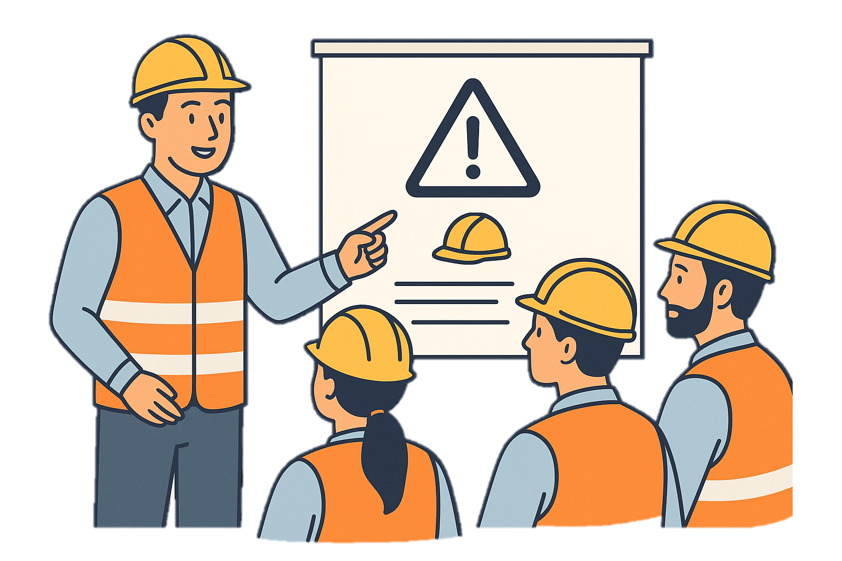
Roolit ja vastuut
Kaikki työntekijät noudattavat sääntöjä ja turvallisia toimintatapoja.
Esihenkilö eli pomo vastaa työpaikan turvallisuudesta. Hän huolehtii, että kaikki noudattavat lakia ja sääntöjä, arvioi riskit ja opettaa turvallisen työn. Yrityksessä voi olla myös nimetty työturvallisuusvastaava, joka perehdyttää.
Esihenkilön apuna toimii yleensä työturvallisuusryhmä.
TYÖNTEKIJÄN VASTUU:
Kysy aina, jos et ole varma, mikä on turvallisuusohje eri tilanteissa.
Varmista, että ymmärrät ohjeet. Sinun täytyy sanoa rehellisesti, jos et ymmärrä. Kysymys on sinun ja työkaverin elämästä ja terveydestä.
Vastuu = Velvollisuus / asia, joka täytyy tehdä.
Noudattaa = Tehdä niin kuin ohjeet ja säännöt sanovat.
Perehdyttää = Opettaa ja neuvoa, kun työntekijä aloittaa työssä.

Slide 6

Työturvallisuuden pelisäännöt
Työntekijänä noudatan ohjeita ja määräyksiä ja käytän oikeita suojavälineitä ja -varusteita.
En poista tai kytke pois päältä suojalaitteita.
En poista ohje- tai varoitusmerkintöjä.
Huolehdin, että oma työpisteeni ja sen ympäristö on aina siisti. Kulku- ja poistumistiet ovat vapaita eli niissä ei ole tavaroita.
Jos työ on minun mielestäni vaarallinen, minun ei tarvitse tehdä sitä. Ilmoitan asiasta aina esihenkilölleni.
Havainnoin (katson) aktiivisesti työturvallisuusasioita. Ilmoitan heti työnantajalle, jos joku asia on huonosti tai minulla on idea, miten turvallisuutta voi parantaa.
Käyttäydyn ja toimin työssä aina itse niin, että työilmapiiri on hyvä. Kohtelen kaikkia ihmisiä aina asiallisesti (hyvin).
Työpaikalla ei saa syrjiä ketään sukupuolen, etnisen taustan, iän (ikä), aseman tai minkään muun henkilökohtaisen asian takia. (= psykologinen työturvallisuus) Jos näen, että työpaikalla on syrjintää tai esim. rasismia, puhun asiasta työnantajalle.
1.
2.
3.
4.
5.
6.
7.
Huolehtia = Pitää huolta, tarkistaa, että asiat ovat kunnossa. Havainnoida = Katsoa tarkasti ympäristöä.
Käyttäytyä = Toimia kohteliaasti ja ystävällisesti.
Kohdella = Tehdä toiselle ihmiselle oikein tai väärin.
Syrjiä = Diskriminoida, jättää pois tai kohdella
huonosti.

Slide 7
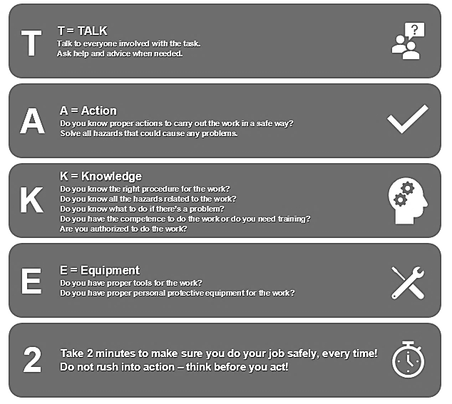
Onko työ turvallista?
Kun tulee uusi, epänormaali tilanne,
täytyy ensin ajatella, mikä on oikea tapa reagoida.
Älä tee työtä, jos ajattelet, että se ei ole turvallista!
Tarkista, voiko työn tehdä turvallisesti.
Kysy apua ja ohjeita kollegalta tai työn-
johdolta, jos et ole varma.
Arvioi riskit ja työmenetelmät.
Korjaa asiat, jotka ovat riskejä ja on helppo korjata.
Tarkista, ovatko työkalut, apuvälineet ja omat suojavarusteet kunnossa ja sopivat työtehtävään.
Ajattele ensin, poista riskit ja huolehdi turvallisuus, sitten vasta toimi (tee).

Slide 8
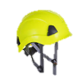
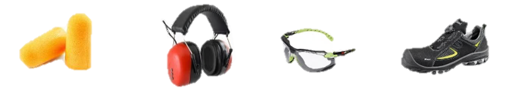
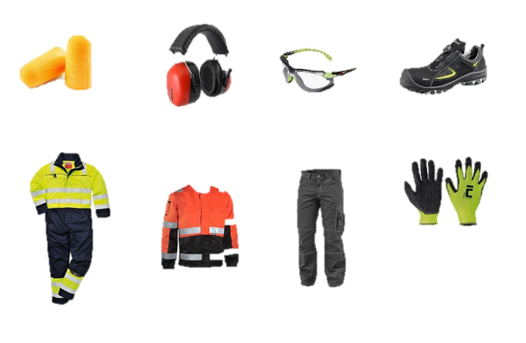
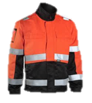
Suojavarustus
Työssä täytyy aina käyttää tehtävään sopivia, oikeita suojavarusteita.
Niiden käyttö ei ole vapaaehtoista, se on pakollista.
Normaalit suojavarusteet suojaavat tavallisilta fyysisiltä, mekaanisilta ja ympäristön aiheuttamilta riskeiltä ja likaantumiselta.
Normaaleja suojavarusteita ovat mm.
  työtehtävään sopivat suojavaatteet tai suojahaalari (esim. tulityön kestävä)
  korvatulpat tai kuulosuojaimet
  työtehtävään sopivat turvakengät (esim. kuuman kesto)
  työtehtävään sopivat suojahanskat (esim. kuuman kesto, viiltosuoja)
  suojalasit tai esim. hitsauksessa maski
  kypärä tai muu päähine (kuten hiussuoja)
  huomioliivit (esim. rakennusala, logistiikka)
suojakypärä
korvatulpat
kuulosuojaimet
suojalasit
turvakengät
suojahanskat
suojatakki, huomiotakki, heijastintakki
suojahaalari
pitkälahkeiset
housut

Slide 9
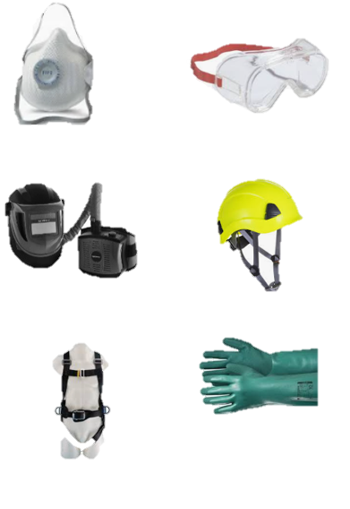
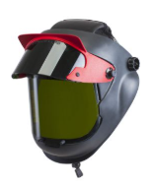
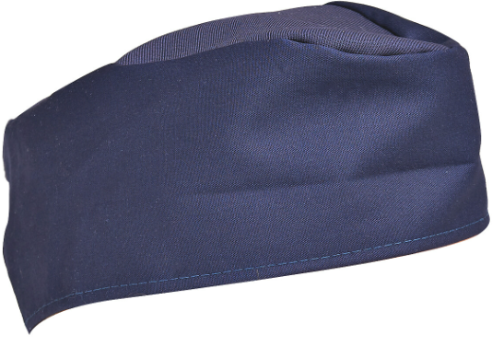
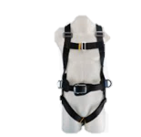
Suojavarustus erikoistöissä
Normaalin suojavarustuksen lisäksi erikoistöihin on omat suojavarusteet, esimerkiksi:
  Maski ja umpisuojalasit, kun teet hiontatyötä.
  Raitisilmamaski, kun maalaat tai hitsaat.
  Valjaat ja kypärä, kun työ on korkealla.
  Kemikaalille sopivat suojakäsineet ja –vaatteet sekä suojalasit, kun työskentelet kemikaalien kanssa.
  Hitsausmaski ja hitsarin suikka, kun hitsaat.
maski
umpisuojalasit
hitsausmaski
raitisilmamaski
kypärä
Hitsarin suikka
turvavaljaat
suojakäsineet

Slide 10
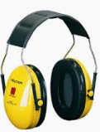
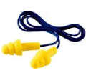

Kuulosuojainten käyttö
Kuulosuojaimet suojelevat työntekijän korvia ja kuuloa.
Valitse suoja, joka sopii työpaikan melutasoon (dB). Käytä kuulosuojaimia tai korvatulppia. Ei audiokuulokkeita.
Puhelimen käyttö
Työtilassa ja työaikana puhelinta ei saa käyttää ja sen täytyy olla äänetön. Puhelimen käyttö esim. tehtaassa, rakennustyömaalla tai varastossa on vaarallista, koska keskittyminen työhön huononee.
Puhelinta saa käyttää vain hätätilanteessa tai kun se liittyy suoraan työtehtävään.
Puhelinta saa käyttää virallisten taukojen aikana (esim. kahvi- ja lounastauko) ja työtilan ulkopuolella (esim. ruokala, taukotila, pukuhuone jne.).

Slide 11
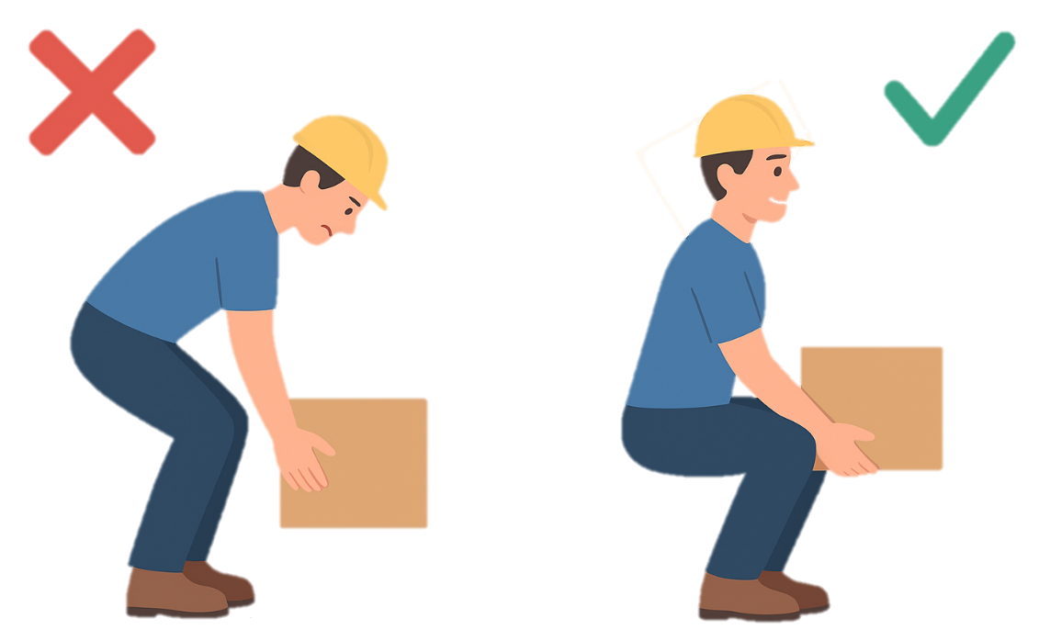
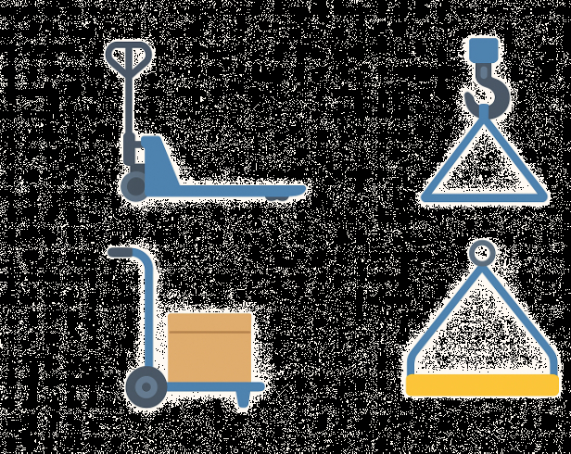

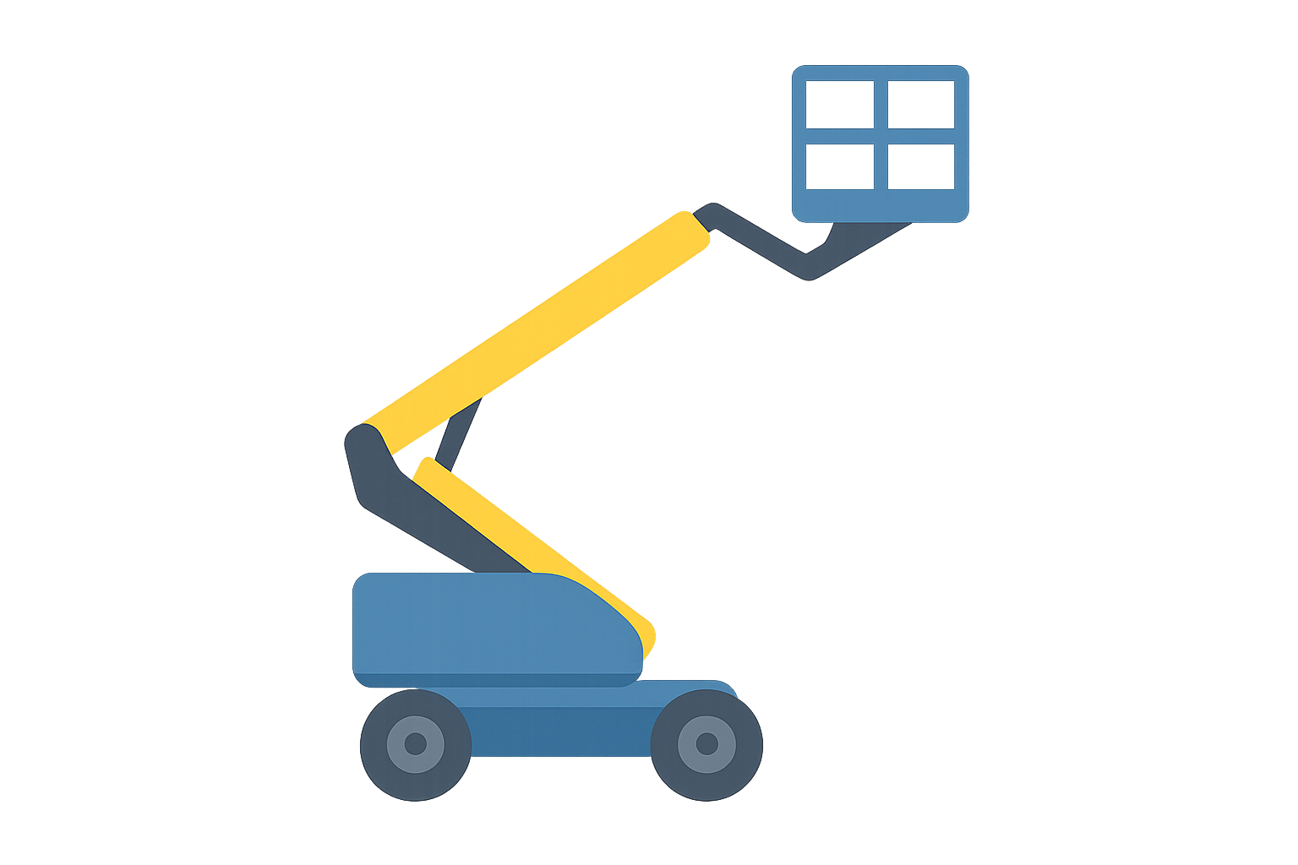
Työasennot ja ergonomia
Työasennosta huolehtiminen on työntekijän vastuulla.
Käytä oikeaa työasentoa.
Nosta painavat tavarat jaloilla, älä selällä.
Jos työ on raskasta, pyydä apua.
Käytä apuvälineitä, vaikka se tuntuu hitaalta.
Älä nosta painavia / raskaita tavaroita, jos selässä tai polvissa tuntuu kipua.
Nostamisen ja siirtämisen apuvälineitä
Nostokoukku kolmioripustuksella, kolmioripustin
Pukkinosturi tai piennosturi, apunosturi
Pumppukärry
Nokkakärry
Nostopalkki kuorman tasapainoiseen nostoon nosturilla
Nivelpuomi-nostin, henkilönostin

Slide 12

Turvallinen nostotyö nostolaitteella
Ajattele aina tarkasti, ennen kuin nostat mitään.
Nostotyötä EI SAA tehdä ilman hyvää perehdytystä ja oikeaa osaamista.
Tunnista riskit ja vaara-alueet, merkitse selvästi nostoreitit ja turvalliset kulkureitit.
Ilmoita heti esihenkilölle tai työnjohdolle, jos nosto ei ole turvallista.
Varmista, että taakka ei ole liian painava nostolaitteelle.
Katso, että taakka ei heilu ja huolehdi tasapainosta.
Valitse oikeat nostoapuvälineet taakan mukaan ja varmista, että ne ovat kunnossa ja hyväksyttyjä käyttöön.
Suunnittele siirtoreitit niin, että ei tarvitse pysähtyä kesken siirron.
Varmista, että näet koko nostoreitin! Jos et näe kaikkea, käytä kameroita tai pyydä apua toiselta työntekijältä.
Nostopaikka ja vaara-alueet täytyy merkitä selkeästi! Huolehdi, että kulkureitit ovat turvallisia ja että kukaan ei mene taakan alle.
Älä jätä taakkaa ylös ilman valvontaa!
KESKITY! Riskejä nostotyössä ovat myös esimerkiksi väsymys, päänsärky tai muu asia, joka huonontaa keskittymistä, havainnointikykyä tai reagointia.
Nostolaite = Nosturi tai muu kone, jolla siirretään tavaroita ilmassa (korkealla).
Tunnistaa = Identifioida, huomata
Vaara-alue = Paikka, joka on vaarallinen eli ei turvallinen.
Siirtoreitti = Alue, jossa taakka liikkuu.
Taakka = Kuorma, painolasti, jota nostat.
Nostoapuväline = Erilaiset liinat, ketjut ja muut tarvikkeet, jotka eivät ole kiinteä osa nostolaitetta, mutta auttavat nostossa.
Hyväksytty = Tarkistettu ja sopiva tähän työhön.
Valvonta = Kontrolli, seuranta
Havainnointikyky = Taito nähdä ja havaita, mitä ympärillä tapahtuu.

Slide 13

Yleiset turvallisuusohjeet
Kulkureitit
  Tehtaalla ja varastoissa kävellään kulkuväylää pitkin. Ne on merkitty lattiaan väreillä.
  Kun menet sisään tehtaaseen, sinulla täytyy olla suojavarusteet valmiiksi päällä.
Nostotyöt
  Älä mene nosturin alle, kun se nostaa tavaraa!
  Kävele toista reittiä, jos normaalin kulkuväylän päällä on nostotyö menossa.
Trukkiliikenne
  Kävelijä väistää aina trukkia! Kun menet trukin lähelle, heiluta käsiä kuskille tai ota katsekontakti. Huolehdi, että hän näkee sinut.
  Risteyskohdassa on peilit. Katso ensin peilistä, että tie on vapaa, ja mene sitten yli risteyksestä.
Huomio myös nämä
  Älä ota valokuvia tai videota ilman lupaa, älä käytä puhelinta. Fokus työhön.
  Monessa työpaikassa ei saa polttaa tupakkaa. Kysy esihenkilöltäsi, saatko tupakoida ja missä. Väärässä paikassa tupakointi voi aloittaa tulipaloja tai tehdä hälytyksen.
Kulkureitti tai kulkuväylä = Alue, jossa voi kulkea ja kävellä.
Suojavaruste = Turvavaruste, esim. suojakypärä, turvakengät.
Väistää = Siirtyä, mennä pois tieltä.
Risteysalue = Paikka, jossa kaksi kulkureittiä kohtaavat.

Slide 14
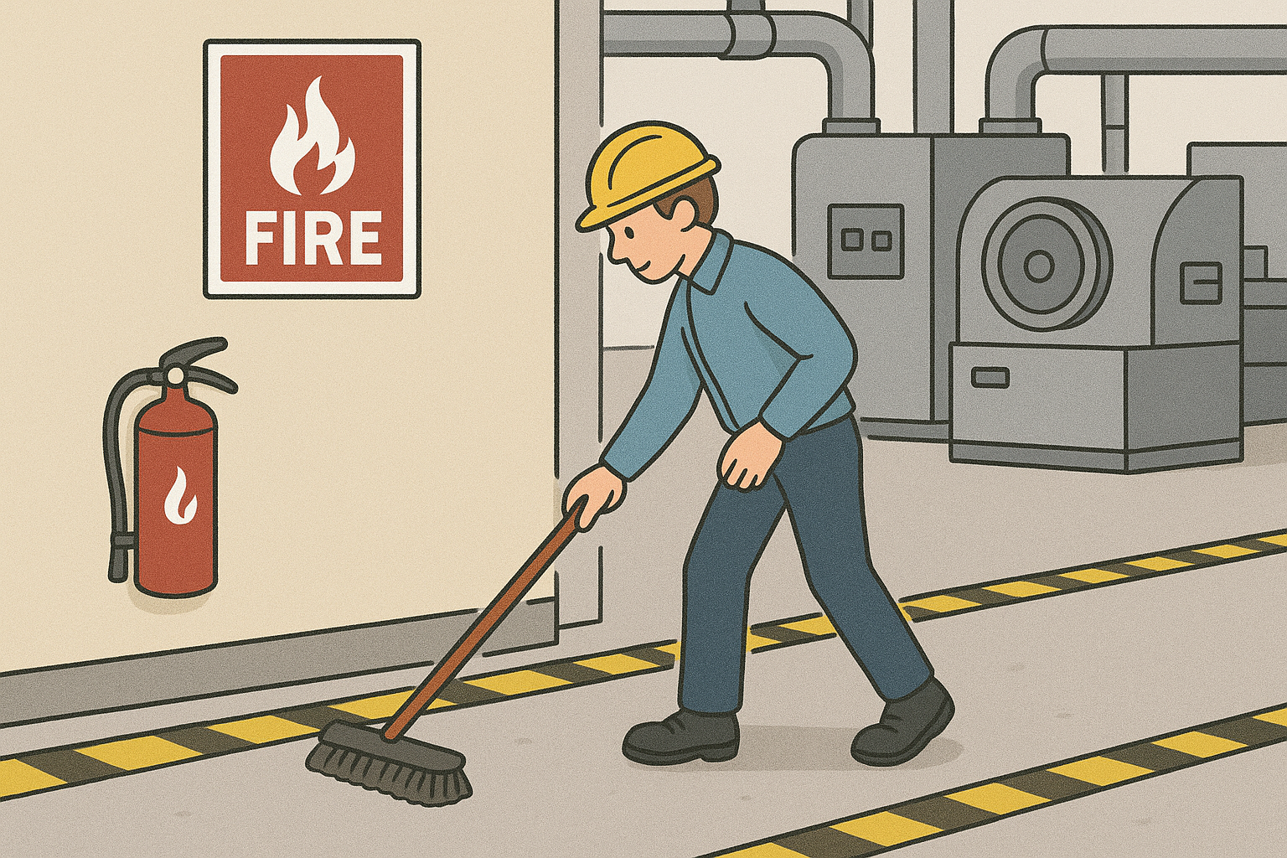
Päivittäinen palontorjunta
Huolehdi, että työpisteesi on aina siisti.
Katso, että palokuormaa on mahdollisimman vähän.
Katso, että hätäpoistumistiet ja kulkureitit ovat aina vapaat ja pääset nopeasti pois työpisteeltäsi.
Päivittäinen = Asia, joka tehdään joka päivä.
Torjunta = Estää tapahtuma
Palokuorma = Palava materiaali
Hätäpoistumistie = Reitti, jota pitkin ihmiset voivat nopeasti lähteä ulos, jos tulee tulipalo tai muu vaara.

Slide 15
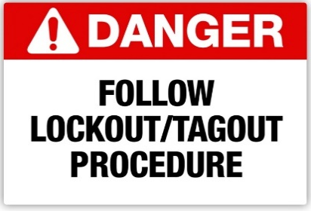

Koneiden vahinkokäynnistysten estäminen
(Logout - Tagout)
Vahinkokäynnistysten estäminen (Logout – Tagout) tarkoittaa toimenpiteitä, jotta kone ei voi käynnistyä itse tai vapauttaa energiaa.
Jos kone menee rikki, sammuta kone, lukitse ja merkitse se (Logout – tagout) > Kukaan ei voi käynnistää konetta.
Ilmoita ongelma esihenkilölle, työnjohdolle tai huoltoon.
Älä käytä konetta, ennen kuin se on korjattu ja turvallinen!
Vahinkokäynnistysten estäminen täytyy opettaa kaikille uusille työntekijöille. Huolehdi, että osaat.
Jos koneessa on huoltomerkki, koneeseen ei saa koskea!
Estäminen = Pysäyttää tai huolehtia, että jotain ei tapahdu.
Toimenpide = Teko tai toiminta, jonka teet.
Lukita = Laittaa kiinni, sulkea
Eristää = Rajata alue, johon ei saa mennä.

Slide 16

Työpaikan kokoontumispaikka
Katso työpaikan pelastussuunnitelmasta, mihin sinä menet, jos työpaikalla tulee hätätilanne (esim. tulipalo tai muu hälytys).
Kaikkien täytyy tietää oma kokoontumispaikka!
Hätätilanteessa mene omalle kokoontumispaikalle ja odota ohjeita.
Älä mene kotiin!
Pelastustiet on merkitty oviin. Ne näkyvät tarkemmin työpaikan pelastussuunnitelmassa.
Hätätilanne = Tulipalo tai muu kriisi, josta täytyy evakuoitua. Kokoontumispaikka = Kaikki menevät samaan paikkaan yhdessä
Pelastussuunnitelma = Dokumentti, joka kertoo, miten työpaikalla toimitaan, jos tulee hätätilanne. Siinä on myös kartta, josta näkee, mihin täytyy mennä.

Slide 17
Hätätilanteessa toimiminen
Tulipalo:
Älä etsi tavaroita, lähde heti ulos.
Pelasta ja varoita muita ihmisiä.
Tee palohälytys tai soita 112.
Jos palo on pieni eikä ole esimerkiksi räjähdysvaaraa, aloita alkusammutus. Mutta vain, jos sammutusvälineet ovat lähellä ja osaat varmasti käyttää niitä.
Mene hätäpoistumistietä kokoontumispaikalle. Käytä poistumistietä, jossa ei ole savua.
Sulje ovet ja ikkunat, jos on aikaa.
Tarkista, että kaikki tiimiisi ihmiset tulivat ulos ja kerro palomiehille, jos joku ei tullut ulos.
Odota kokoontumispaikalla lisäohjeita – älä lähde kotiin!
Tapaturma tai sairauskohtaus:
Selvitä, mitä on tapahtunut. Katso henkilöä, joka tarvitsee apua ja ympäristöä.
Selvitä, onko ihminen hereillä, ravista varovasti.
Tarkista, hengittääkö hän tai onko pulssia. Avaa vaatteet, jotka kiristävät. Nosta leukaa ylös, että hän voi hengittää paremmin.
Soita 112, jos tarvitsee.
Jos hän ei hengitä, elvytä: paina rintaa 30 kertaa, puhalla suuhun 2 kertaa. Jatka siihen asti, että hän herää tai ambulanssi tulee.
Opasta ambulanssi ja auttajat oikeaan paikkaan.
Kerro ambulanssin hoitajille, mitä on tapahtunut ja mitä on tehty.
Ilmoita tapaturmasta aina esihenkilölle!
Hän tekee vakuutustodistuksen ja informoi muita työntekijöitä.

Slide 18
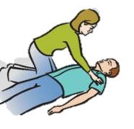

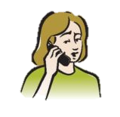
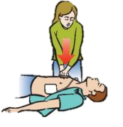
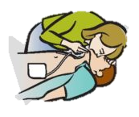

Hätätilanteessa toimiminen
ELVYTYS: PAINELE JA PUHALLA
Yritä herättää henkilö. Puhu henkilölle tai ravistele henkilöä varovasti. | Avaa hengitystie. Katso, kuuntele ja tunnustele hengitystä.
1
2
Soita hätänumeroon. Kuuntele ja noudata puhelun ohjeita. | Jos henkilö ei hengitä, aloita elvytys. Painele 30 kertaa, puhalla 2 kertaa. Jatka painelu-puhallusta, kunnes ambulanssi tulee tai henkilö hengittää.
3
4

Slide 19
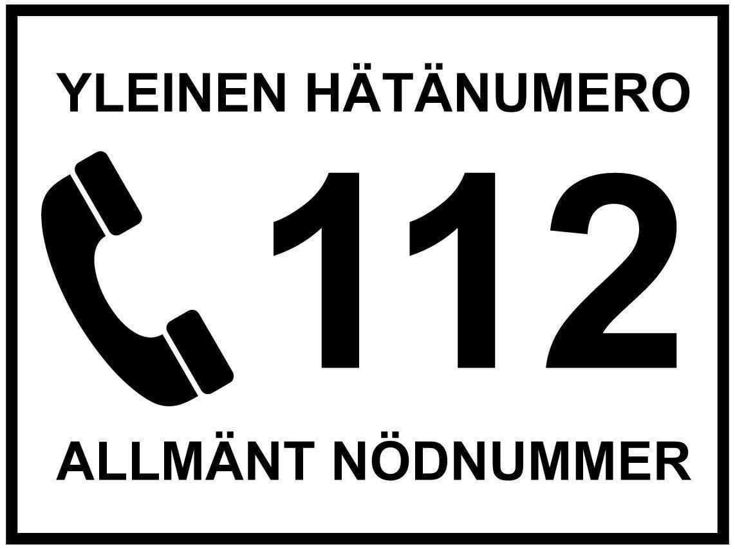
Yleinen hätänumero 112
YLEISEEN HÄTÄNUMEROON 112 SOITTAMINEN:
Mitä on tapahtunut?
  Kerro millainen hätätilanne on. Tarvitaanko poliisi, palokunta vai ambulanssi?
Kerro kuka olet ja mistä soitat.
  Osoite ja kaupunki
  Kerro, miten apu löytää paikalle.
Vastaa kysymyksiin, joita hätäkeskus kysyy.
Tee, mitä hätäkeskus sanoo.
Älä laita puhelinta pois ennen kuin hätäkeskus sanoo.
  Jos suljet puhelun, apu ei ehkä löydä sinua.
  Kun hätäkeskus sanoo, että voit sulkea puhelimen, älä soita mihinkään. Hätäkeskus tai ambulanssi voi soittaa sinulle ja kysyä neuvoa paikalle.
Opasta auttajat paikalle. Soita uudestaan 112, jos tilanne muuttuu.

Slide 20
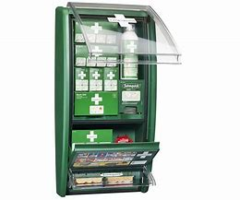
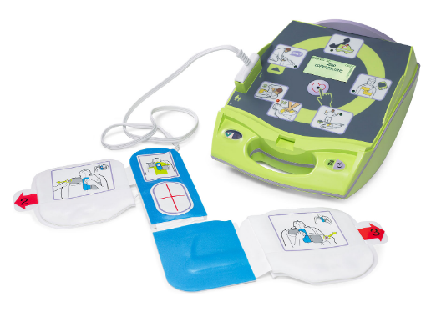
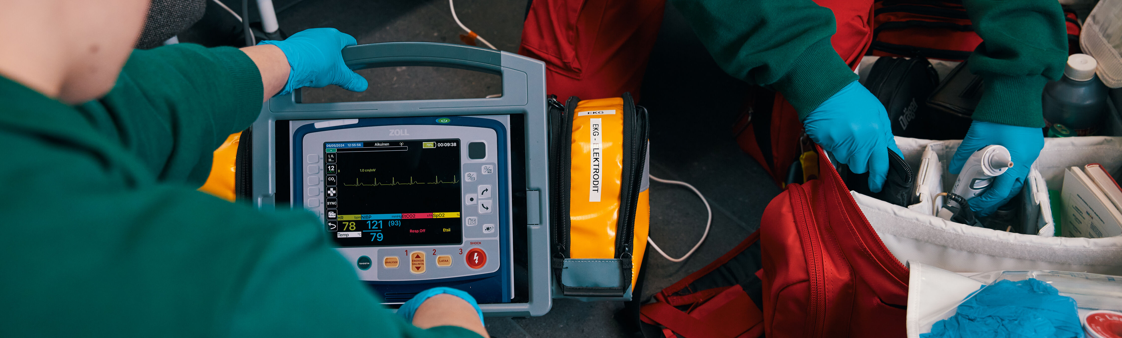
Ensiapuvälineitä työpaikalla
Selvitä, mistä löytyy työpaikan ensiapukaappi ja defibrillaattori.
Ensiapukaapista löytyy esimerkiksi puhdistusainetta, laastaria ja sidetarpeita.
Defibrillaattori on laite, joka voi käynnistää sydämen, jos se on pysähtynyt.
ensiapukaappi
defibrillaattori

Slide 21




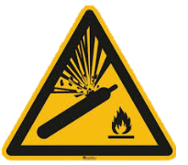
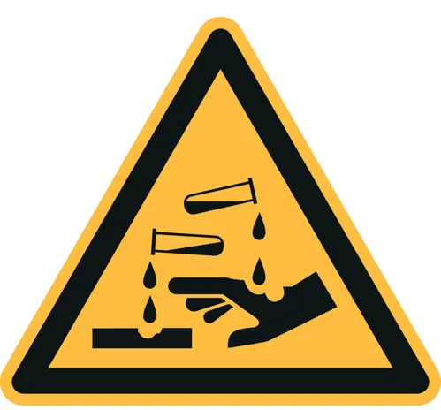

Varoitusmerkit ja niiden merkitykset
Älä koske ilman asianmukaisia suojavarusteita. Saat koskea vain, jos sinulla on lupa.
Jännite
Magneettikenttä
Käsien puristumis-
vaara
Pyörivä terä
Paineenalaiset
kaasut
Syövyttävät aineet
Räjähdysvaara
Tilassa on voimakas magneettikenttä. Älä mene sisään ilman sopivia suojavarusteita. Jos sinulla on jokin lääkinnällinen laite (esim. sydämentahdistin) tai olet raskaana, ilmoita siitä työnantajalle ja varmista ensin, saatko mennä magneettikentän alueelle!
Älä laita käsiä koneeseen!
Käsi voi jäädä kiinni ja puristua.
Älä laita käsiä koneeseen! Katso, että suojat ovat kunnossa. Kone voi leikata sormet.
Älä koske ilman asianmukaisia suojavarusteita. Tarvitset luvan, että voit käsitellä. Räjähdysvaara.
Älä koske ilman asianmukaisia kemikaaleille sopivia suojavarusteita ja suojalaseja.
Käsittele varovasti. Pidä alue siistinä, älä käsittele tulta tässä paikassa. Mene lähelle vain, jos sinulla on lupa ja hyvät suojavarusteet.
Asianmukainen = Oikea, työhön sopiva

Slide 22
Pelastussuunnitelma: nimetyt henkilöt
Tähän voit kirjoittaa muistiin sinun työpaikkasi työturvallisuusvastaavat.
Työsuojelupäällikkö:
__________________________________________________________
Tuotantotilan turvallisuusvastaava:
__________________________________________________________
Työsuojeluvaltuutettu:
________________________________________________
Rooli | Tehtävä | Kenelle raportoi / ketä edustaa
Työsuojelupäällikkö | Järjestää ja suunnittelee työpaikan turvallisuutta. | Työnantaja
Turvallisuusvastaava | Valvoo käytännön turvallisuutta arjessa. | Työnantaja
Työsuojeluvaltuutettu | Edustaa työntekijöitä työsuojeluasioissa ja tuo esiin ongelmia. | Työntekijät

Slide 23
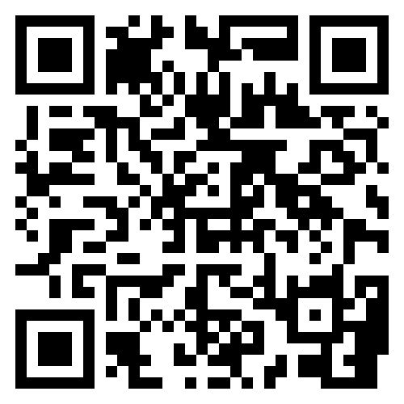

Muistiinpanot
___________________________________________________________________________________________________________________________________
___________________________________________________________________________________________________________________________________
___________________________________________________________________________________________________________________________________
___________________________________________________________________________________________________________________________________
___________________________________________________________________________________________________________________________________
___________________________________________________________________________________________________________________________________
___________________________________________________________________________________________________________________________________
___________________________________________________________________________________________________________________________________
___________________________________________________________________________________________________________________________________
___________________________________________________________________________________________________________________________________
___________________________________________________________________________________________________________________________________
___________________________________________________________________________________________________________________________________
___________________________________________________________________________________________________________________________________
___________________________________________________________________________________________________________________________________
Lisää työturvallisuuden sanastoa
https://osaamisenpaikka.fi/tyoturvallisuus-2/

Slide 24

Selkeäkielinen versio: 11 / 2025
Kuvituskuvat: tekoäly

